Slide 1
Bulanık Mantık Futbolcu Değerlendirme Sistemi
Kemal AKARSU 1811404024

Slide 2
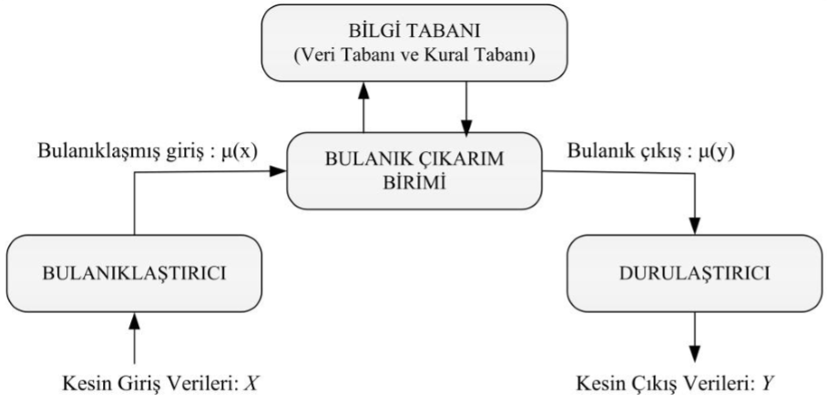
Projenin Çalışma Mantığının Tasarlanması
Çalışmamızda kullandığımız bulanık mantık kontrolünde; gol, asist, yaş, aldığı süre değerleri sistemimizin 4 adet giriş parametresi, futbolcunun değeri ise sistemimizin 1 adet çıkış parametresi olarak kullanılmıştır.

Slide 3
Tasarlanan Bulanık Mantık Sisteminin Giriş/Çıkış İlişkisi
Yaş
Gol
Asist
Aldığı Süre
Bulanık Mantık
Oyuncunun Değeri
Şekil 1 : Tasarlanan bulanık mantık sisteminin giriş/çıkış ilişkisi

Slide 4
Tasarlanan bulanık sistemin girişlerinden oyuncunun yaşı, attığı gol sayısı, yaptığı asist sayısı ve oynadığı maçtaki aldığı süre futbolcunun değerini belirlemede kullanılacaktır. Yapısının basit ve sistemimize uygun olmasından dolayı tüm bulanık kontroller Mamdani modeli ile oluşturulmuştur.

Slide 5
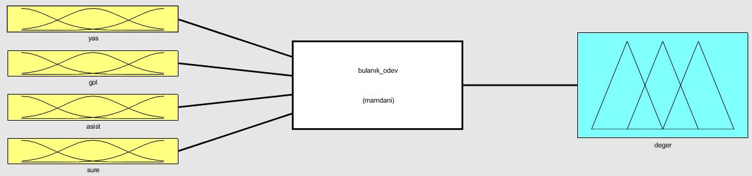
Tasarlanan Bulanık Sistemin Yapısı
Şekil 2 : Tasarlanan Bulanık Sistemin Yapısı

Slide 6
Bulanık Mantık Sisteminin Tasarlanması
Çalışmamızda kullanacağımız bulanık mantık sistemi, MATLAB programının içerisinde yer alan araçlardan Fuzzy Logic Toolbox ile tasarlanmıştır.
Bulanık kontrolde kullanılan giriş ve çıkış değerlerine ait üyelik fonksiyonları, literatürde çoğunlukla kullanılan ve uzmanların görüşlerine göre “Az”, “Düşük”, “Genç”, “Orta”, “Normal”, “Yaşlı”, “Başarılı”, “Müthiş” ve “Yüksek” olarak dokuz dilsel ifade ile tanımlanmıştır.

Slide 7
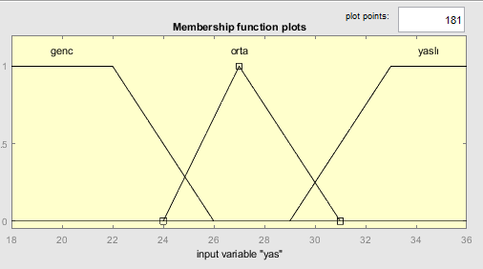
Yaş parametresinin üyelik fonksiyonları
Buna göre yaş giriş parametresinin üyelik fonksiyonları;
Genç: [18 18 22 26]
Orta : [24 27 31]
Yaşlı : [29 33 36 36]
şeklinde oluşturulmuştur.

Slide 8
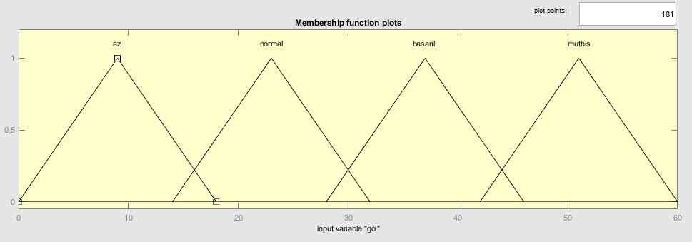
Gol parametresinin üyelik fonksiyonları
Buna göre gol giriş parametresinin üyelik fonksiyonları;
Az: [0 9 18]
Normal : [14 23 32]
Başarılı : [28 37 46]
Müthiş : [42 51 60]
şeklinde oluşturulmuştur.

Slide 9
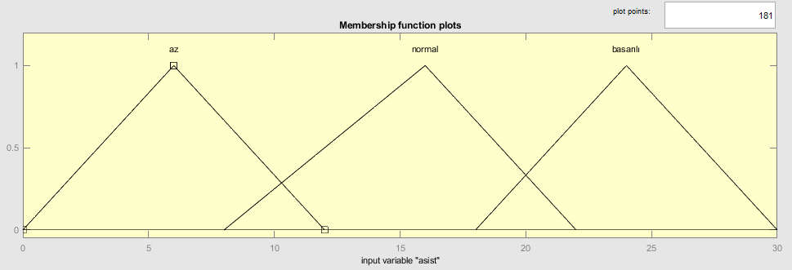
Asist parametresinin üyelik fonksiyonları
Buna göre asist giriş parametresinin üyelik fonksiyonları;
Az: [0 6 12]
Normal: [8 16 22]
Başarılı : [18 24 30]
şeklinde oluşturulmuştur.

Slide 10
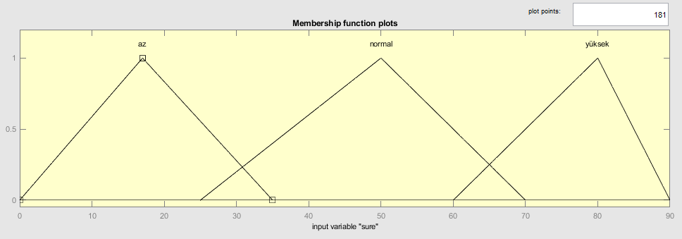
Maç başına aldığı süre parametresinin üyelik fonksiyonları
Buna göre maç başına aldığı süre giriş parametresinin üyelik fonksiyonları;
Az: [0 17 35]
Normal: [25 50 70]
Yüksek : [60 80 90]
şeklinde oluşturulmuştur.

Slide 11
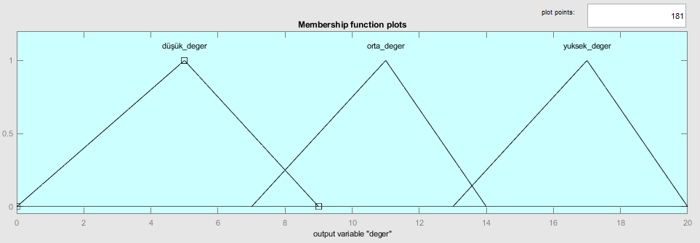
Futbolcunun değeri parametresinin üyelik fonksiyonları
Buna göre gol giriş parametresinin üyelik fonksiyonları;
Düşük: [0 25 45]
Orta : [35 55 70]
Yüksek : [65 85 100]
şeklinde oluşturulmuştur.

Slide 12
Bulanık Mantık Kurallarının Oluşturulması
Giriş ve çıkış değişkenlerine ait üyelik fonksiyonları oluşturulduktan sonra tasarlanan bulanık mantık sisteminin kurallarının oluşturulması gerekmektedir. Bu kuralları belirlemek için Fuzzy Logic Toolbox aracının kurallar menüsünden hangi giriş değer(ler)inin hangi durumlarının, hangi çıkışı nasıl etkileyeceği belirlenmelidir. Bu kısımda da çıkış değerlerini etkileyen girişlerin kuralları çizelge olarak verilmiştir.

Slide 13
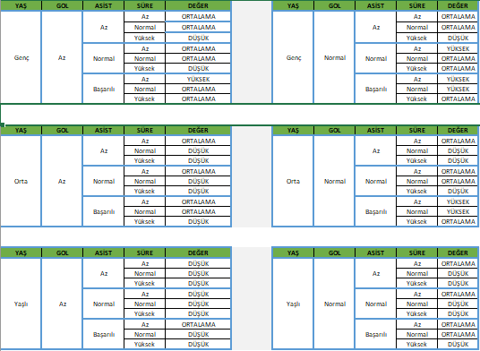

Slide 14
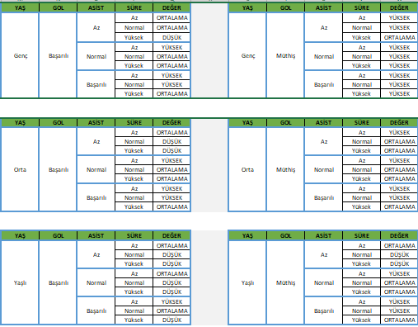

Slide 15
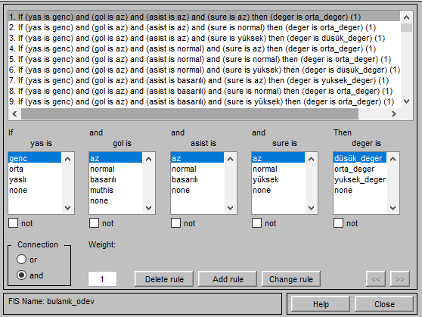
Oluşturulan Kuralların Matlab Gösterimi

Slide 16
Oluşturulan Kuralların Grafiksel Gösterimi
Girişlerin çıkışları hangi oranlarda etkilediğinin tasarımından sonra kuralların oluşturulması işlemi de tamamlanarak bulanık mantık kontrol sistemimizin tasarımı tamamlanmış oldu. Şimdi oluşturduğumuz kurallara göre girişlerin çıkışlar üzerindeki etkilerini Fuzzy Logic Toolbox içerisinde bulunan grafik görsellerle inceleyelim.

Slide 17
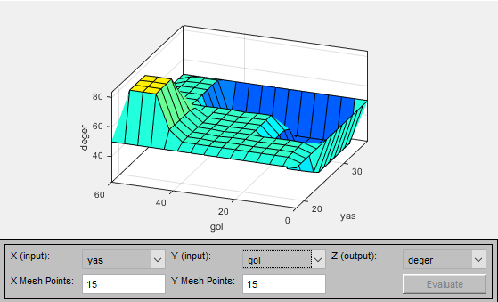
Oyuncunun yaşı azaldıkça ve attığı gol sayısı arttıkça oyuncunun değerinin arttığını grafikte görmüş oluyoruz.

Slide 18
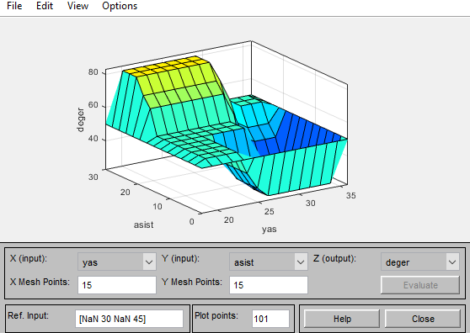
Oyuncunun yaşı azaldıkça ve yaptığı asist sayısı arttıkça oyuncunun değerinin arttığını grafikte görmüş oluyoruz.

Slide 19
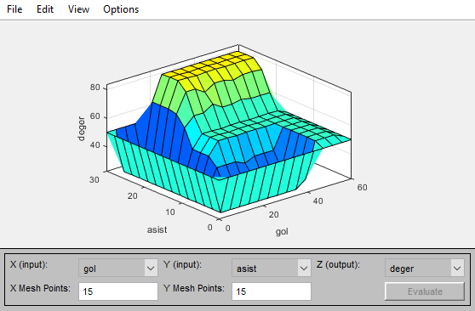
Oyuncunun attığı gol sayısı ve yaptığı asist sayısı arttıkça oyuncunun değerinin arttığını grafikte görmüş oluyoruz.

Slide 20
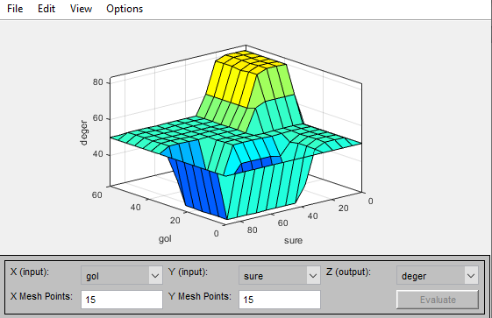
Oyuncu ne kadar az süre alıp ne kadar çok gol atarsa değeri de buna bağlı olarak arttığını grafiğimizde görmüş oluyoruz.

Slide 21
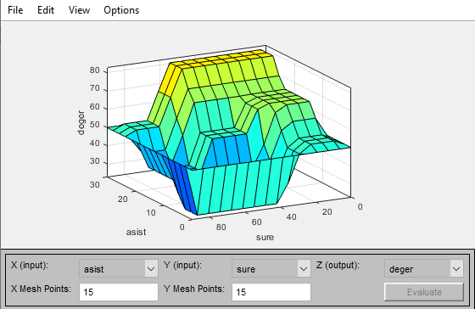
Oyuncu ne kadar az süre alıp ne kadar çok asist yaparsa değeri de buna bağlı olarak arttığını grafiğimizde görmüş oluyoruz.

Slide 22
Çıkış Değerlerinin Kural Görümü İle İzlenmesi
Fuzzy Logic Toolbox ile oluşturmuş olduğumuz bulanık mantık sisteminin giriş parametrelerindeki değişimlere bağlı olarak üretilen çıkış değerlerini izleyebileceğimiz ilk program, araç içerisinde yer alan Kural Görünümü (Rule Viewer) menüsüdür. Bu menü açıldığında, oluşturmuş olduğumuz sisteme ait girişler ve çıkışlar sırasıyla ekranda yer almaktadır.

Slide 23
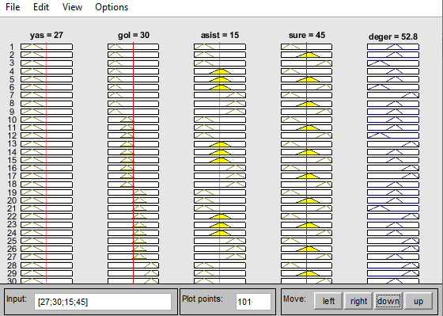

Slide 24
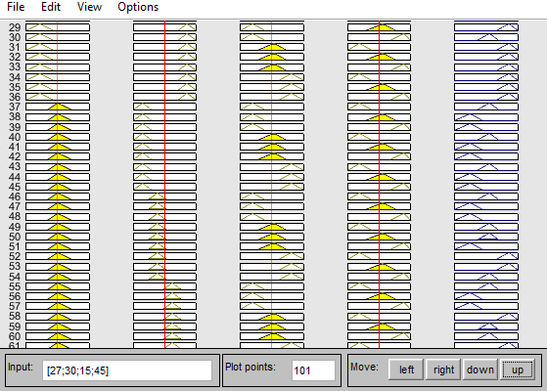

Slide 25
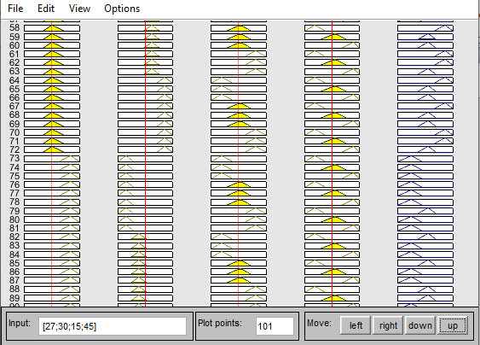

Slide 26
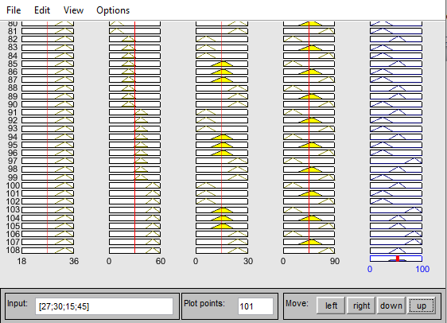

Slide 27
Kaynakça
https://www.transfermarkt.com.tr/
http://arsiv.mackolik.com/Default.aspx
https://www.sofascore.com/tr/

